Slide 1
鲸选APP实名认证项目
方案三（2018.3.8）

Slide 2
方案背景
1、增加用户实名验证的路径为2个，分别为：
①银行卡级别的安全认证——南京银行
②一般等级认证——对接到公安部
注意：在银行级别验证这个选项后，明确告知用户：选择银行级验证将开通南京银行电子钱包业务并得到大礼包！
2、以上2个路径都可以由用户自主选择，在首选路径验证失败后可以切换至另一个路径。
首选②验证失败后，提示可切换至①，再次失败后终止验证，提示去线下办理。
首选①验证失败后，提示可切换至②，再次失败后终止验证，提示去线下办理。
3、为了提升用户到银行的转化率，可在UI界面中适当强调银行验证的安全性和大礼包：
银行级别安全认证，采用4+1要素验证（姓名、手机号、身份证号、银行卡号+人脸识别）
一般级别认证，采用3+1要素（姓名、手机号、身份证号+人脸识别）

Slide 3
会议纪要（更新）
联华的三个问题：
1、是否可在不开通银行卡的情况下完成实名验证？（由于涉及知情权，需要用户
自行选择是否开通银行卡，但若不选择开通银行卡，也可完成实名验证。）
2、南京银行在晚上8点之后，是否还可进行实名验证？
3、开通银行账户，如何和联华订立收费规则？
解决方案：
1、可以满足在不开通银行卡的情况下，完成实名验证。
2、南京银行目前在19时——次日9时无法做实名认证，但已有解决方案，已确定能在3月27日之前
实现24小时开户验证。
3、关于公安部验证的收费规则会另外说明。
4、南京银行大礼包等促销费用会另外说明。

Slide 4
鲸选APP实名验证方案全流程图
数理开发
3.10
验证
失败
提示
跳转
切换至4.1
进入
验证
…
3.11
再次失败
终止
验证
线下
南京银行开发
3.1
上传
身份
照片
3.2
证件
拍照
3.3
证件
识别
3.4
填写
基本
信息
3.5
人脸识别
3.6
动态
拍照
3.7
银行卡号
3.8
设置
密码
3.9
验证成功
3 银行验证
验证成功
联华开发
1.1
联华界面
1.2
服务
协议
2
选择
验证
方式
数理开发
5.1
绑线
下卡
5.2
设置
密码
……
5联华绑卡
4.1
填写
身份
证号
4.2
填写
姓名
4.3
填写
手机
号码
4.4
点击
验证
4.9
验证成功
验证成功
4 一般验证
……
……
……
……
数理&大数据交易中心
4.10
验证
失败
提示跳转
4.11
再次失败
终止
验证
线下
切换至3.1
进入
验证
…
数理开发

Slide 5
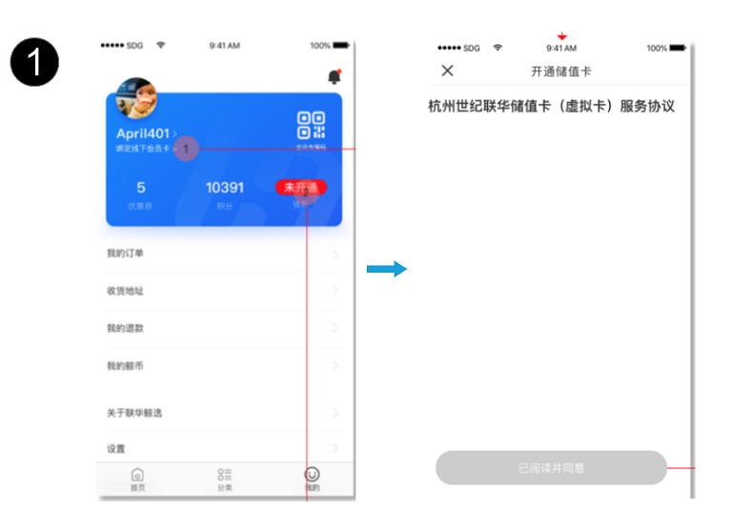
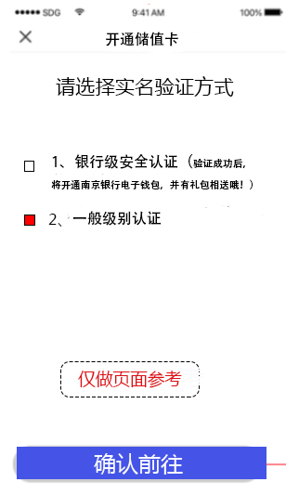
流程详解
第一步 实名认证前 开发方：联华
1.1
1.2
2
流程说明：
这三个页面由联华负责开发，需注意：
1、在“服务协议”中增加“若选择银行卡验证，将同意开通南京银行电子钱包账户”及对接公安部做实名验证等类似内容。
2、在以上基础上，增加一个供用户选择实名验证方式的页面。不同的验证方式将分别跳转到与之对应的SDK。
3、注明用银行卡实名验证，将开通南京银行电子钱包且有大礼包。

Slide 6
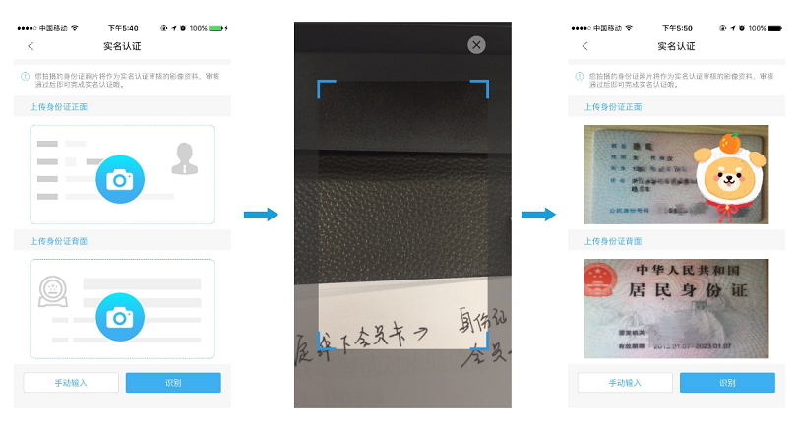
流程详解
第一种，选择银行级安全认证
实名验证第一步 上传身份证照片 开发方：南京银行
3.1
3.2
3.3
流程说明：
上传身份证照片即可。

Slide 7
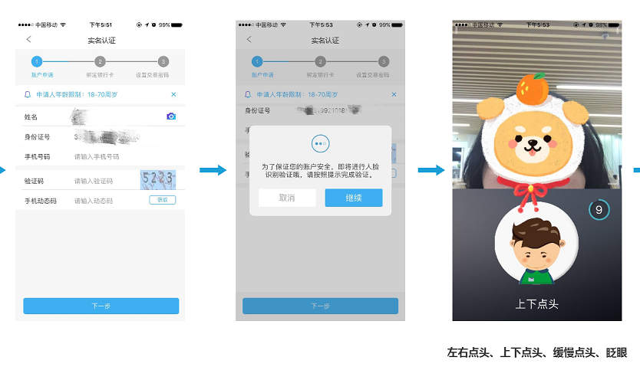
流程详解
第一种，选择银行级安全认证
实名验证第二步 填写个人信息并人脸识别 开发方：南京银行
3.4
3.5
3.6
流程说明：
1、这三个页面需由南京银行修改，删掉
多余字段，只留示例页面字段。
2、个人信息页面填写能收到验证码的手机号码。（在后续填写银行卡信息时，会自动显示此号码，并比对之前填写的号码是否为银行卡预留号码。匹配才能顺利开卡，否则会提示更改，直到改成预留手机号为止。）
联华将得到两个有效的号码：
①可以收到验证码的手机号
②银行卡预留手机号

Slide 8
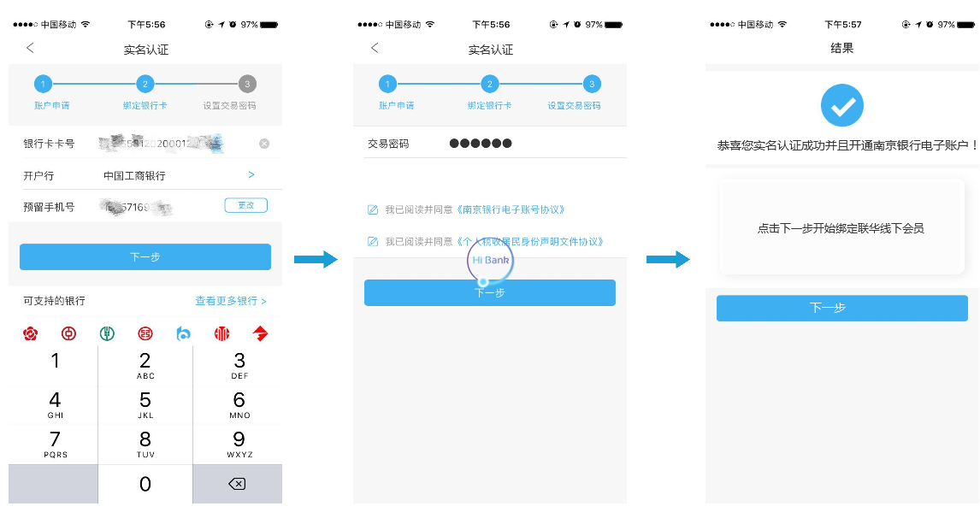
流程详解
第二种，选择银行级安全认证
实名验证第三步 设置银行交易密码，实名验证成功。开发方：南京银行
3.7
3.8
3.9
流程说明：
1、填写银行卡信息时，会自动显示上一步填写的号码，但会比对是否为银行卡预留号码。匹配才能顺利开卡，否则会提示更改，直到改成预留手机号为止。
2、在设置完交易密码（银行电子账户）后，显示实名认证成功，并提示进行下一个绑联华卡的步骤，用户不会“感知”在为银行卡设置密码。
3、页面3.9需要南京银行修改页面内容，（显示页面为参考页面，不代表最终成型页面。）
此页面仅做参考

Slide 9
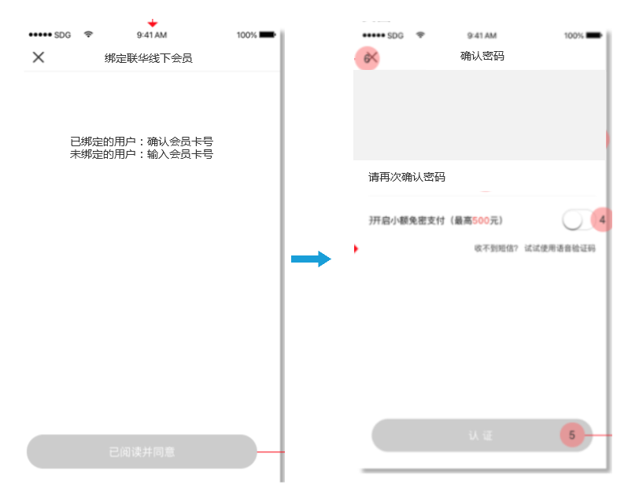
流程详解
第一种，选择银行级安全认证
实名验证成功，绑定联华储值卡 开发方：联华 对接方：南京银行
5.1
5.2
流程说明：
1、联华可先进行“提示未线下卡的用户绑卡”，已绑卡的用户直接跳过此步骤。
2、页面名为“再次确认密码”，实为为联华储值卡设置交易密码。用户通常会输入相同的两个密码，这也将便于后续联华金融生态的建立。
3、至此，实名认证与绑定联华卡全部结束。

Slide 10
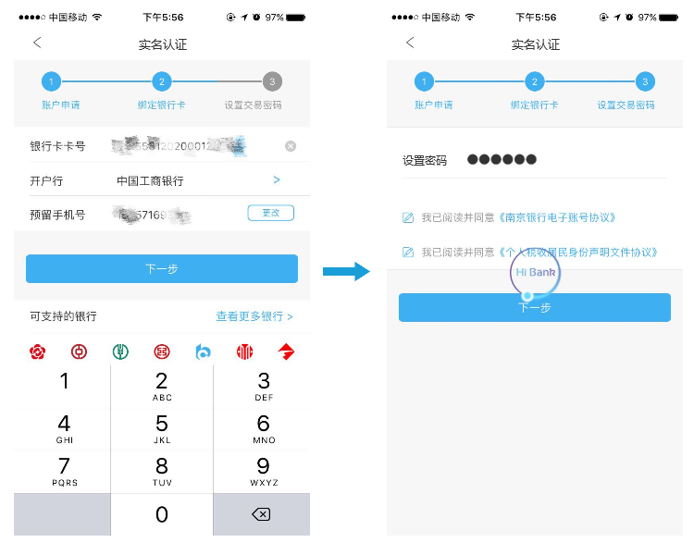
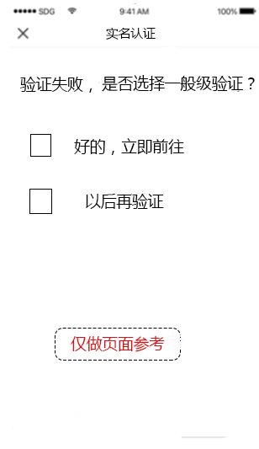
流程详解
第二种，选择银行级安全认证
实名验证第三步 设置银行交易密码，反馈结果后实名验证失败 开发方：南京银行&数理
3.7
3.8
3.10
流程说明：
1、若在前面的步骤中信息填写有误，导致实名验证失败的，将直接出现“建议重新选择实名验证方式”的3.10页面。让用户前往4开始验证。
2、页面3.10需要南京银行和数理对接SDK，对验证结果进行反馈。

Slide 11
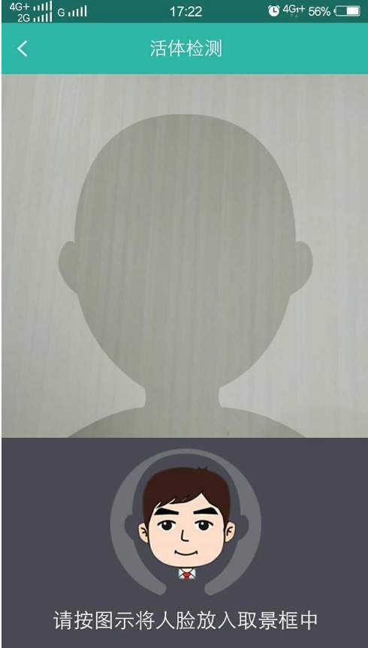
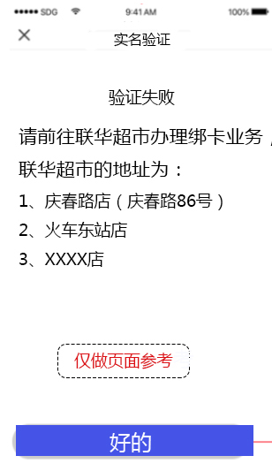
流程详解
第二种，选择银行级安全认证
实名验证第三步 跳转至4.1认证后仍然验证失败 开发方：数理
4.1-4.8
3.11
流程说明：
1、用户重新选择验证方式跳转至4.1开始，完成4的系列步骤后仍验证失败，跳转至3.11页面，建议前往线下处理。

Slide 12
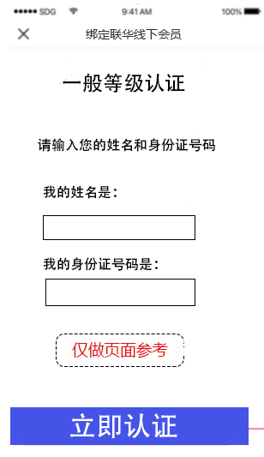
流程详解
第二种，选择一般等级认证
实名验证第一步 填写身份证号码及姓名、手机号 开发方：数理&大数据交易中心
4.1-4.4
流程说明：
1、一般等级验证方式为3+1要素验证方式，需要用户进行人脸识别，填写身份证号码、姓名、手机号
2、流程图仅供参考。
我的手机号码是：

Slide 13
流程详解
第二种，选择一般等级认证
实名验证第二步 人脸识别 开发方：数理&大数据交易中心
4.4-4.8
流程说明：
1、一般等级验证方式为3+1要素验证方式，需要用户进行人脸识别，填写身份证号码、姓名、手机号
2、流程图仅供参考。

Slide 14
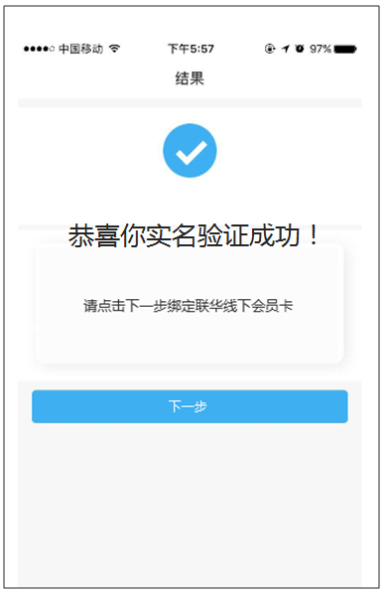
流程详解
第二种，选择一般等级认证
实名验证第三步 完成人脸识别，实名认证成功 开发方：数理&大数据交易中心
4.4-4.8
4.9
流程说明：
1、人脸识别验证成功后，即将进入联华绑卡程序。

Slide 15
流程详解
第二种，选择一般等级认证
实名验证成功，绑定联华储值卡 开发方：联华
5.1
5.2
流程说明：
1、联华可先进行“提示未线下卡的用户绑卡”，已绑卡的用户直接跳过此步骤。
2、至此，实名认证与绑定联华卡全部结束。

Slide 16
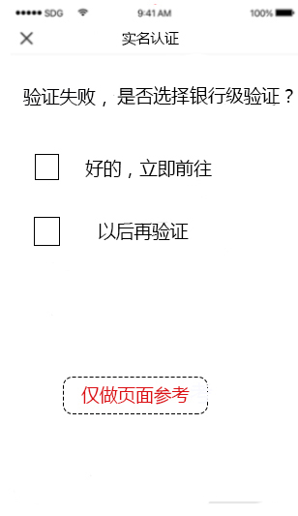
流程详解
第二种，选择一般等级认证
实名验证步骤完成后，验证失败 开发方：数理
4.4-4.8
4.10
流程说明：
1、若在前面的步骤中信息填写有误，导致实名验证失败的，将出现“即将跳转至银行级别安全验证方式”的页面。让用户前往银行验证。
2、联华需对这个页面给予设计建议，保证风格一致。

Slide 17
流程详解
第二种，选择一般等级认证
实名验证第三步 跳转至3.1重新认证后仍然验证失败 开发方：数理
3.7
3.8
4.11
流程说明：
1、用户重新选择验证方式跳转至3.1开始，完成3的系列步骤后仍验证失败，跳转至4.11页面，建议前往线下处理。
…

Slide 18


